Slide 1
ЧТО УМЕЕТ ДЕЛАТЬ КОМПЬЮТЕР?
Учитель начальных классов
МБОУ «Ликино-Дулёвская основная общеобразовательная школа № 2»
Афонина Светлана Николаевна

Slide 2
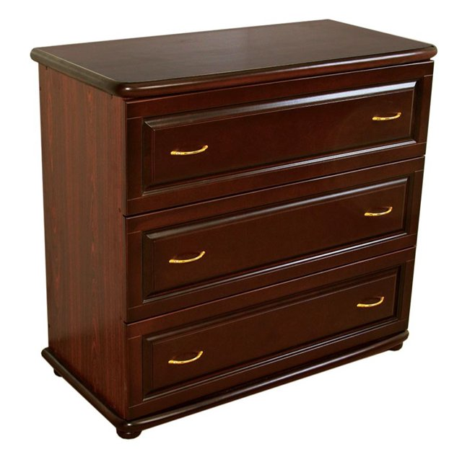
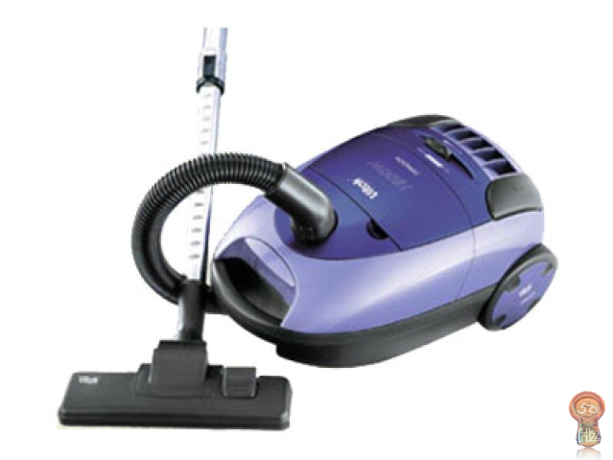
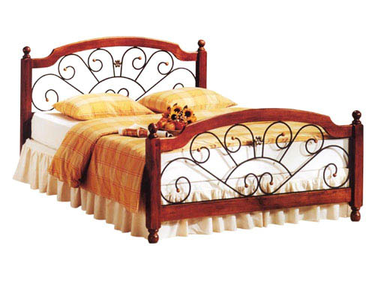
Найди лишний предмет

Slide 3
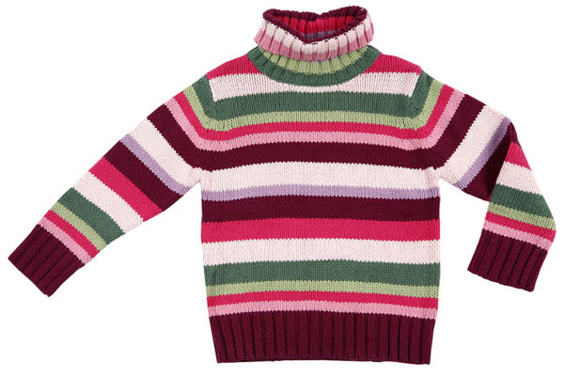
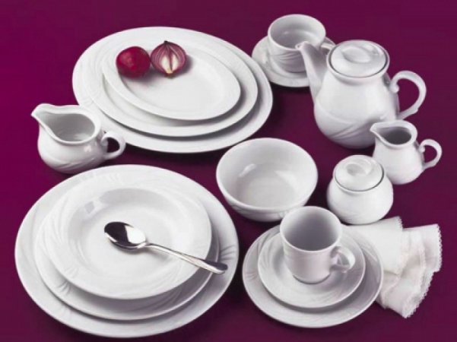
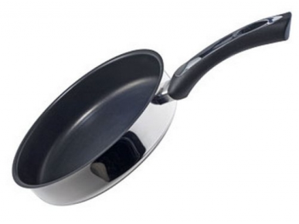
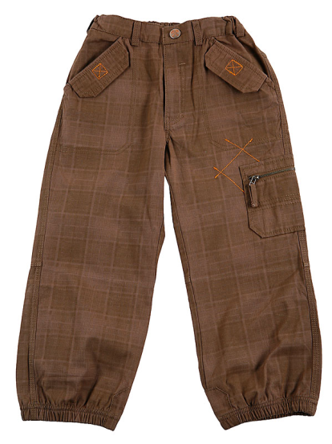
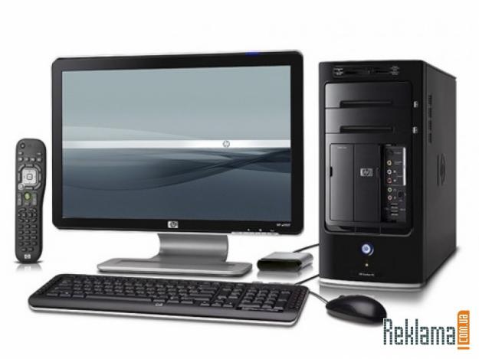
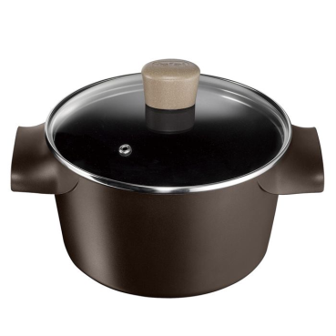
Разделите предметы на группы

Slide 4
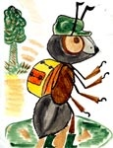
Отгадайте загадку:
Миллион задачек сразу
Мне решит помощник мой.
Он с одним огромным глазом
И с квадратной головой.

Slide 5
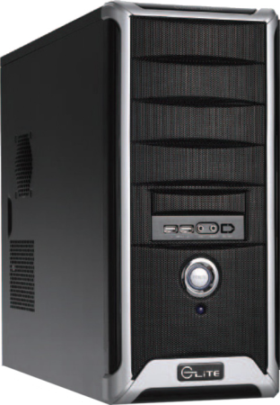
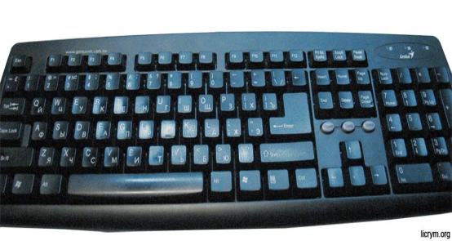
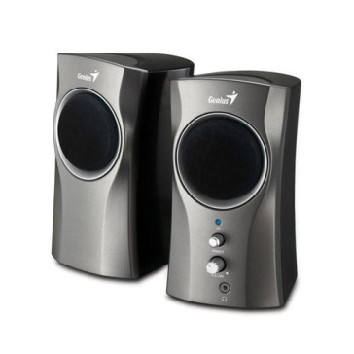
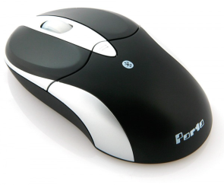
Назови части компьютера
МОНИТОР
КЛАВИАТУРА
СИСТЕМНЫЙ БЛОК
ЗВУКОВЫЕ КОЛОНКИ
МЫШКА

Slide 7
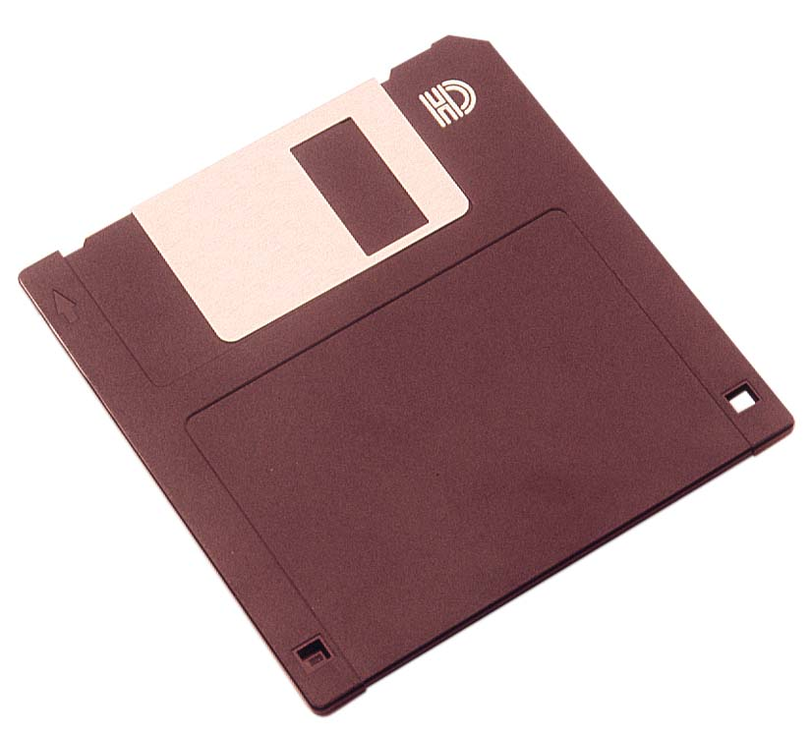
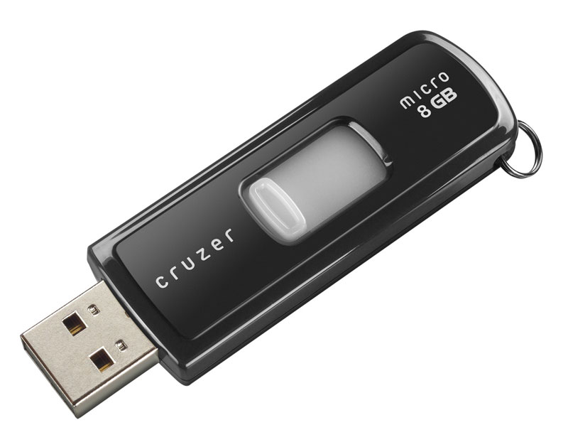
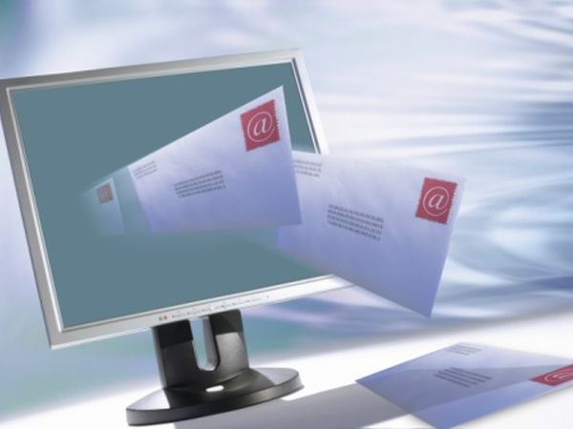
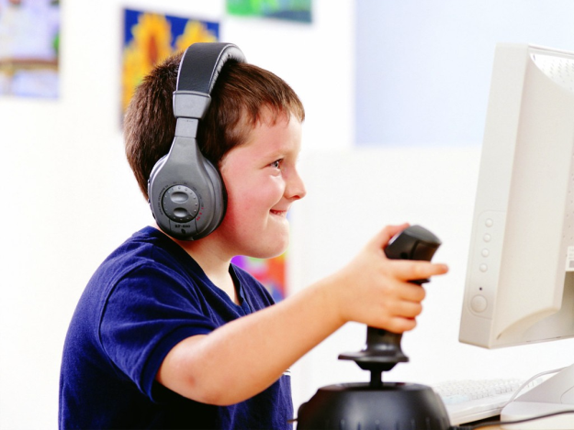
ЧТО УМЕЕТ ДЕЛАТЬ КОМПЬЮТЕР?

Slide 8
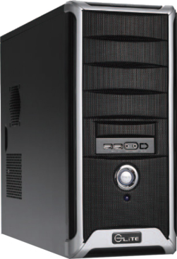
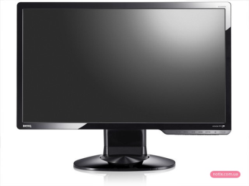
Самостоятельная работа

Slide 9
Советы мудрой черепахи
Детям можно непрерывно работать или играть на компьютере не более 10—15 мин.

Slide 10
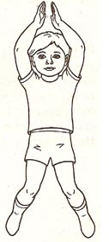
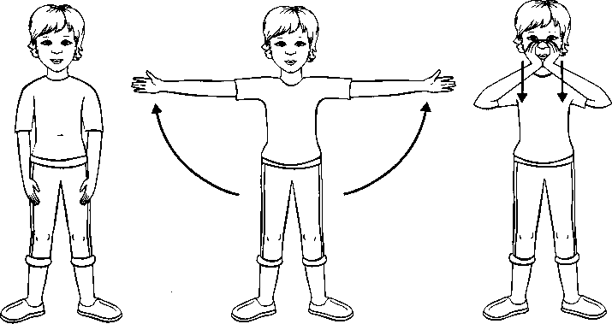
Лестница успеха

Slide 11
СПАСИБО ЗА УРОК!

